Slide 1
Ekotým gymnázia – 1. schůzka 21.9.

Slide 2
Program
Seznámení s novými členy
Plán Ekotýmu pro školní rok 2022/2023
Schůzky
Zprávička
Soutěže
Projekty
Návrhy
Focení

Slide 3
Členové Ekotýmu
I.G | Anna Valigurová | Jakub Pavlík
II.G | Nela Stránská | Simona Vránová
III.G | Karolína Staňková | Bára Zajícová
IV.G | Daniel Mokruš | Kateřina Ďuríčková
V.G | Karolína Janečková | Tereza Machačová
1.RG | Ondřej Novák | Ema Martinková
VI.G | Diana Marie Hrabálková | Vanessa Malá
VII.G | Damián Dorda | Daniel Zeisberger

Slide 4
Schůzky
20. 10., 24. 11., 22. 12., 26. 1., 23. 2., 22. 3., 26. 4., 31. 5., 21. 6.) v 7:20 v učebně biologie (4. G) a dále dle potřeby
Web ekotýmu
Email
1 zástupce

Slide 5
Dlouhodobý úkol/projekt
Celoškolní projekt
Zapálení pro vědu zachráníme přírodu
Propagační plakáty
Naše možnosti
Prezentace pro veřejnost
Statistika
Přednášky pro spolužáky
Návrhy

Slide 6
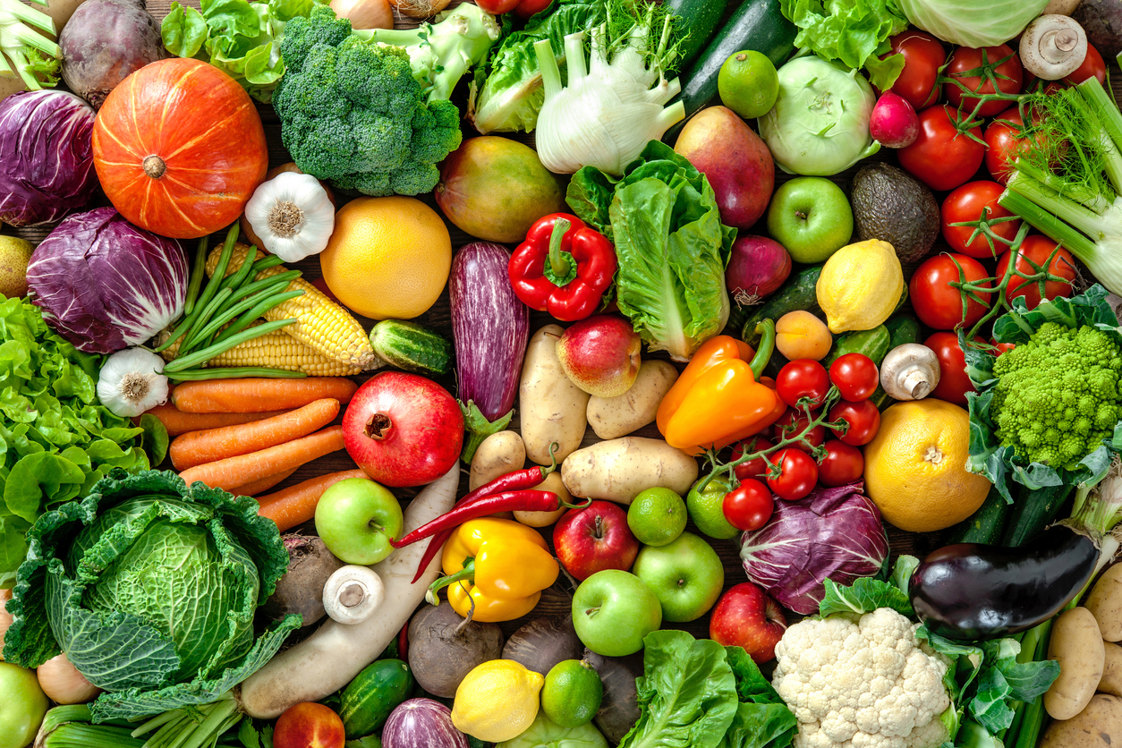
Menu pro změnu z loňska
Komunikace se školní jídelnou
V – čistě vegetariánské jídlo
Více čerstvé zeleniny

Slide 7
Soutěže
Envofilm
Ekologická konference
Velká cena ZOO
Ekologická olympiáda
Fotografické soutěže
Energetická olympiáda

